Slide 1
ConsigliaViaggi2019
Progetto di Ingegneria del Software 2019/2020
Ivan Capasso N86002587

Slide 2



Descrizione del progetto
ConsigliaViaggi è un Sistema finalizzato ad offrire una moderna piattaforma di supporto ai contenuti relativi a viaggi. Si divide in:
Un applicativo mobile, fulcro del Sistema
Un database contenente tutti le informazioni di strutture, utenti e rispettive recensioni
Un server che fà da tramite gestendo la comunicazione

Slide 3


Mobile
Scopriamo insieme le funzionalità dell’applicativo Android:
Registrazione veloce e funzionale
Sistema di indicizzazione semplice ed efficace
Molteplici modalità di ricerca.
Possibilità di recensire una struttura

Slide 4
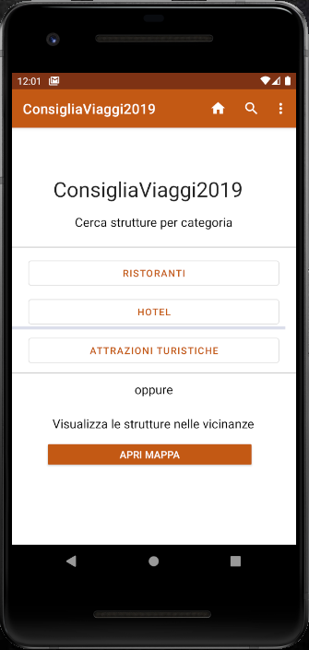



Mobile:Home
Nell’applicativo sono presenti tre tipi di strutture:
Ristoranti
Hotel
Attrazioni Turistiche
Sfoglia l’elenco delle strutture che ti interessano e trova quelle più vicino a te!

Slide 5

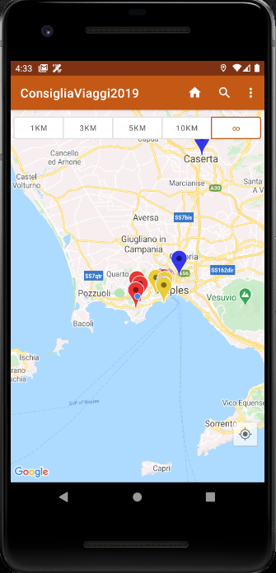
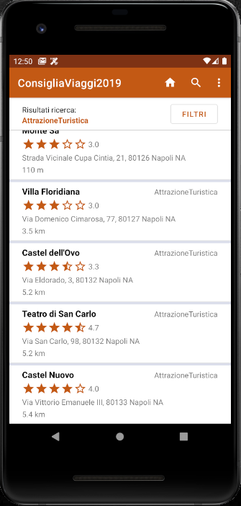

Mobile:Ricerca
Tanti modi di cercare la struttura ideale, uno più intuitive dell’altro!
Ricerca tramite categorie
Ricerca tramite nome struttura
Ricerca tramite Mappa
Troppe località, così non ci capisco niente!

Slide 6
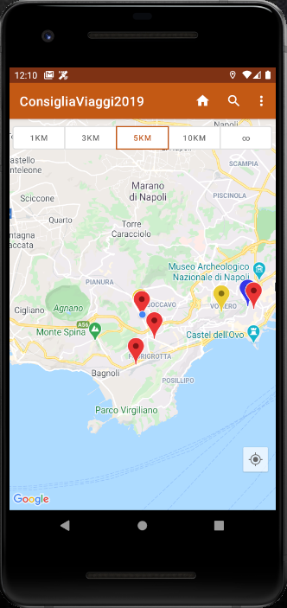
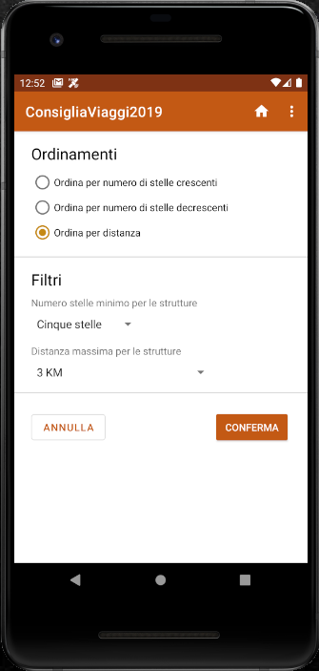
Mobile:Filtri
Troppe strutture? I filtri servono proprio a questo!
Utilizza il pulsante “Filtri” se stai cercando tramite Categoria/Nome e potrai filtrare in base al numero di stelle o alla distanza
Se stai usando la mappa invece, sopra di essa potrai filtrare in base alla distanza attuale
Ricordati di attivare il GPS!

Slide 7
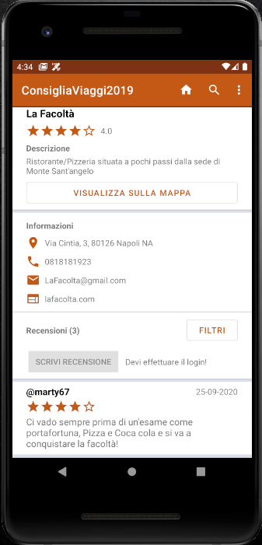
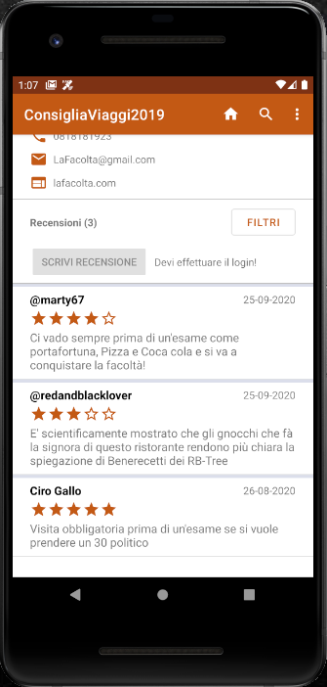

Mobile:Struttura
Clicca su una struttura per visualizzarne I dettagli, come il sito web o il numero di telefono.
Cosa? Sei stato in una delle località indicate e vuoi lasciare una recensione?
Perfetto! Seleziona la località che ti interessa e clicca su “Scrivi una recensione”.
Dovrai essere registrato per farlo!
R-Reg-Registrarsi?

Slide 8
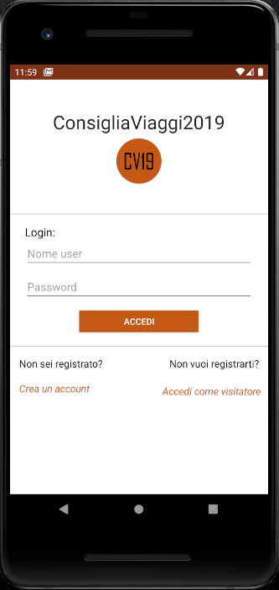
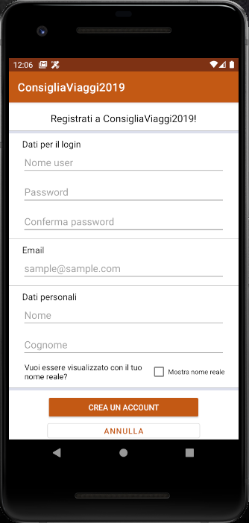

Mobile:Registrazione
Appena aperta l’app, potrai scegliere se entrare come visitatore o come utente registrato, potrai registrarti con l’apposito pulsante “Crea un account”
Tra i tanti campi di registrazione, ti sarà chiesto se preferisci essere chiamato con il tuo nome reale oppure usare il tuo nickname.
Facilissimo!

Slide 9
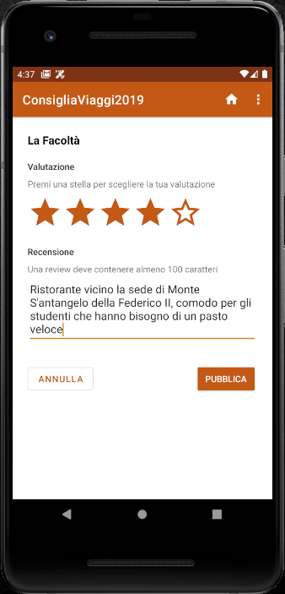
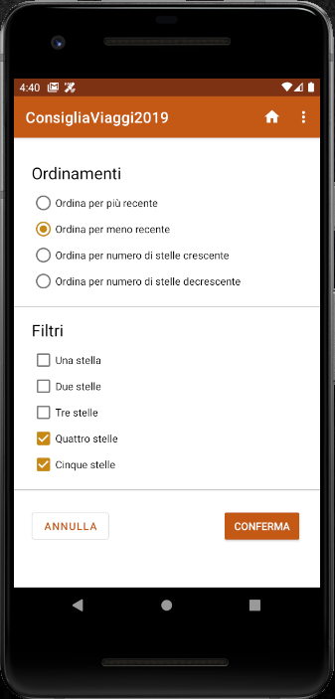

Mobile:Recensione
Una volta loggato potrai scrivere la tua recensione: è necessario dare una valutazione da 1 a 5 stelle e un commento di almeno 100 caratteri.
Come hai detto? Le recensioni sono piene di spam e troll? Nessun problema! Anche le recensioni possono essere filtrare (in base al numero di stelle).
Inoltre si può ordinare in base alle recensioni più recenti.
Maledetti troll!
Menomale che c’è ConsigliViaggi2019

Slide 10

Tecnologie e Architettura
Durante lo sviluppo del sistema sono stati definiti dei punti chiave:
Sicurezza
Modularità
Scalabilità
Andiamo a vedere le tecnologie utilizzate per far ciò
Adesso hai la
mia attenzione!

Slide 11
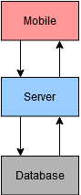
Architettura Three-Type Modularità
L’architettura esterna del sistema è suddivisa in tre differenti layers, ognuno dei quali può accedere esclusivamente al layer immediatamente sottostante, rendendo dunque l’architettura chiusa.
Il database e l’app potranno essere interpellati esclusivamente da un server. Quest’ultimo ha lo scopo di far da tramite tra l’applicativo mobile e il Database.

Slide 12


Tecnologie:Spring Sicurezza
• Per il server è stato utilizzato il framework Spring Boot
• Per l’autenticazione e l’autorizzazione è stato utilizzato Spring Security

Slide 13
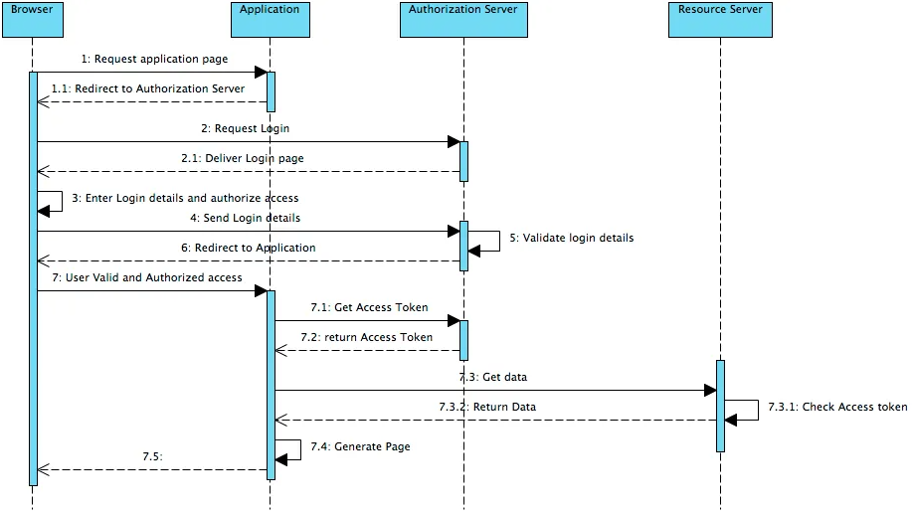
Tecnologie:Autenticazione Sicurezza
Per la gestione dell’autenticazione delle applicazioni è stato utilizzato il protocollo di rete OAuth2:
L’identità viene verificata attraverso un token Bearer; in ogni chiamata HTTP che necessita l’autenticazione viene controllata l'autenticità del token. In particolare.
E’ stato scelto di formattare i token utilizzando token JWT.

Slide 14
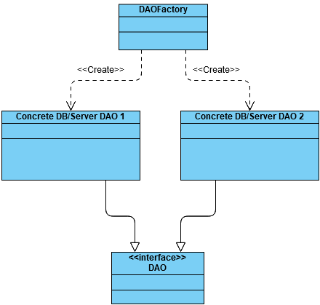
Tecnologia: DAO e Factory Method Scalabilità e modularità
E’ stato utilizzato il Design Pattern delle DAO sia per il server, per poter scegliere il tipo di persistenza del DB (MySql,Oracle ecc..), sia per il client, per poter scegliere la connesione con i vari framework lato server (Spring, Struts ecc..).
Così facendo sarà semplicissimo modificare una delle 3 componenti quando si vorrà cambiare tecnologie associate ad esse!

Slide 15


Tecnologie:Cloud Scalabilità
Sono state utilizzate le seguenti tecnologie cloud Amazon Web Services
Elastic Beanstalk gestisce automaticamente l'implementazione, da provisioning di capacità e auto scaling al monitoraggio della salute dell’applicazione.
È stato utilizzato per hostare il server, quest’ultimo è l’unico a comunicare con il database
Relational Database Service (RDS) semplifica l'impostazione, il funzionamento e il dimensionamento di database relazionali nel cloud.
È stato utilizzato per hostare il database scritto in MySQL
Elastic Beanstalk
RDS

Slide 16

Linguaggio utilizzato
Vero eroe nazionale di ConsigliaViaggi2019 è il linguaggio di programmazione Kotlin, utilizzato sia lato client che server.
Offre controlli sui tipi opzionali, una sintassi snella, ed altre agevolazioni che permettono di ridurre i tempi di implementazione e creare codice più robusto.

Slide 17




Ma cosa ne pensano le persone di ConsigliaViaggi2019?
*Angolo NoSense
Ma quant’è bella quest’app di questo mio studente! Un bel 18 ci sta dai.
Non c’è ne di covviddi! Con ConsigliaViaggi2019 so dove andare ad innescare nuovi focolai!
Bella fra ci sta un botto
Io non c’ho capito un cazzo ma va bene così

Slide 18
Grazie per l’attenzione

